Slide 1

VUI MỪNG CHÀO ĐÓN CÁC EM
TỚI BUỔI HỌC NGÀY HÔM NAY!
Tin học 8 – Cánh diều

Slide 2




KHỞI ĐỘNG
Em hãy nêu những ngành nghề thuộc lĩnh vực tin học mà em biết.
Công nghệ thông tin và truyền thông, nhà quản trị mạng,…
Quản trị mạng
SEO
Lập trình

Slide 3
BÀI 2: TIN HỌC VÀ
CÁC NGÀNH NGHỀ

Slide 4
NỘI DUNG BÀI HỌC
01
Ngành nghề và trình độ chuyên môn nghề nghiệp
02
Một số nghề thuộc lĩnh vực tin học
03
Bình đẳng giới trong các ngành nghề tin học

Slide 5


01
Ngành nghề và trình độ
chuyên môn nghề nghiệp

Slide 6

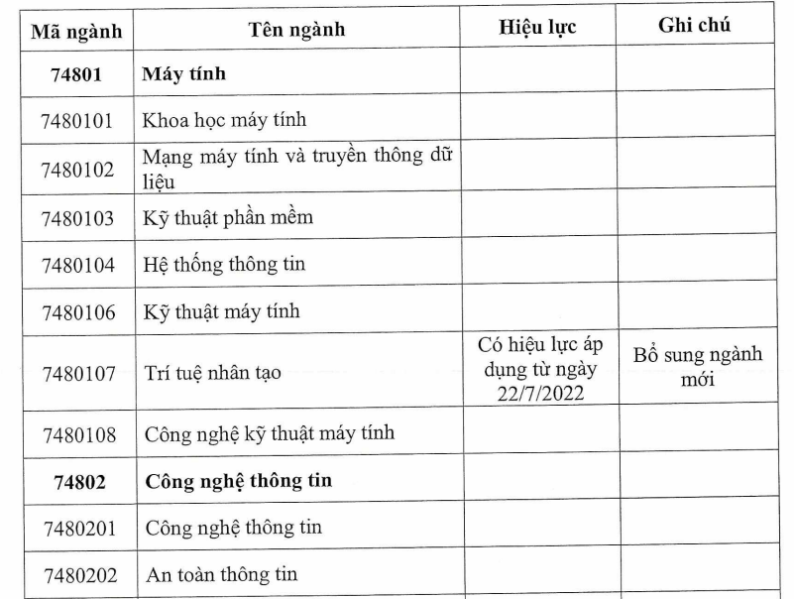

Danh mục thống kê các ngành đào tạo:

Slide 7
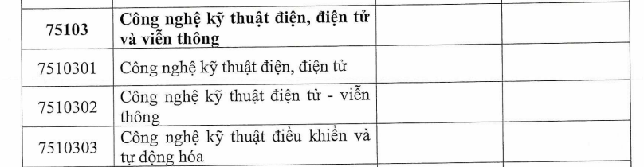
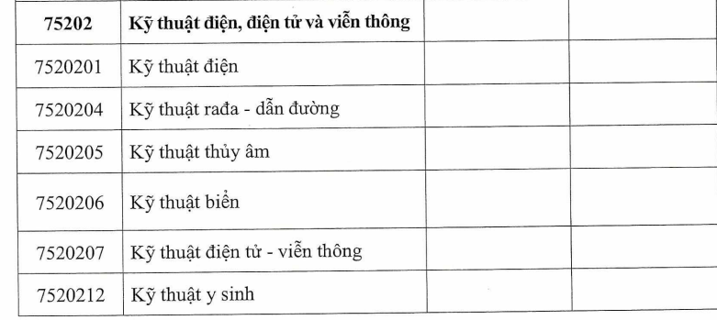
Danh mục thống kê các ngành đào tạo:

Slide 8




Đọc thông tin mục 1 SGK và giải thích ý nghĩa của một số cụm từ: các ngành đào tạo, các ngành nghề đào tạo.

Slide 9

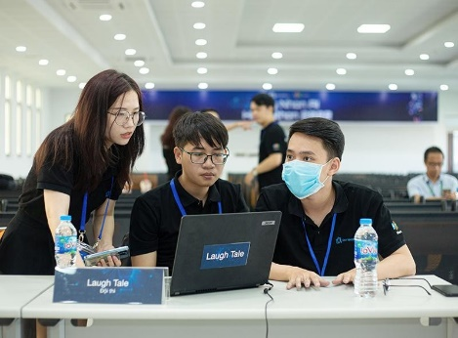
1. Ngành nghề và trình độ chuyên môn nghề nghiệp
Ngành đào tạo là tập hợp kiến thức và kỹ năng chuyên môn trong phạm vi hoạt động nghề nghiệp, khoa học và công nghệ, được thống kê, phân loại theo quy định.
Các ngành nghề đào tạo thường được nói khi tuyển dụng lao động, bao gồm cả đào tạo nghề nghiệp.

Slide 10


Hãy cho biết tên các nhóm ngành đào tạo trong lĩnh vực vực tin học theo văn bản chính thức của Bộ Giáo dục và Đào tạo.

Slide 11
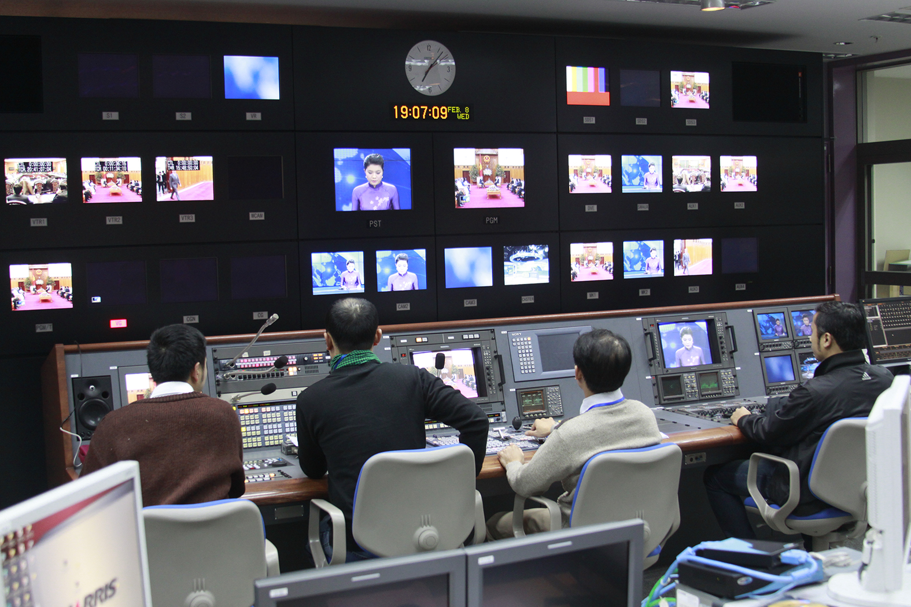


1. Ngành nghề và trình độ chuyên môn nghề nghiệp
Nhiều ngành, nhóm ngành đào tạo hướng đến các việc làm trong lĩnh vực tin học: Máy tính và công nghệ thông tin, Công nghệ kĩ thuật điện tử - viễn thông, Kĩ thuật điện tử - viễn thông.
Vận hành đài truyền hình
Thiết kế phần mềm
Sửa chữa thiết bị điện tử

Slide 12
02
Một số nghề thuộc lĩnh vực tin học

Slide 13



HOẠT ĐỘNG NHÓM
Đọc thông tin mục 2 SGK, thảo luận và trình bày các nhiệm vụ sau:
1. So sánh việc làm một sản phẩm phần mềm với xây một tòa nhà.
2. So sánh việc vận hành hệ thống công nghệ thông tin của một cơ quan với một tòa nhà văn phòng.
Trên cơ sở đó, em hãy kể ra các nghề trong Lĩnh vực phát triển phần mềm và vận hành hệ thống công nghệ thông tin.

Slide 14

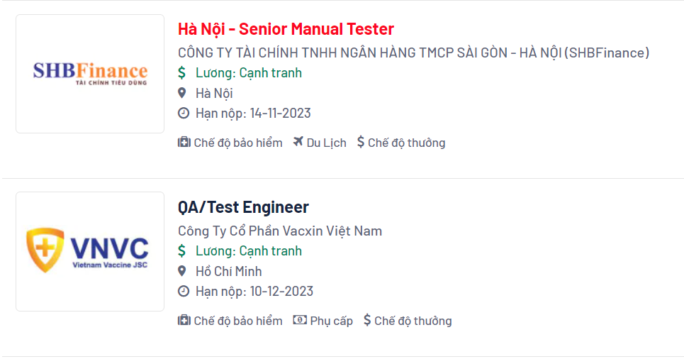
a) Một số nghề thuộc lĩnh vực phát triển phần mềm
Lĩnh vực phát triển phần mềm cần nguồn nhân lực thuộc các nghề như: Phân tích hệ thống, Lập trình máy tính,...
Các chức danh nghề nghiệp thường gặp của những người làm việc trong lĩnh vực này là: kiến trúc sư phần mềm, kĩ sư phần mềm, lập trình viên, kiểm thử viên,…

Slide 15
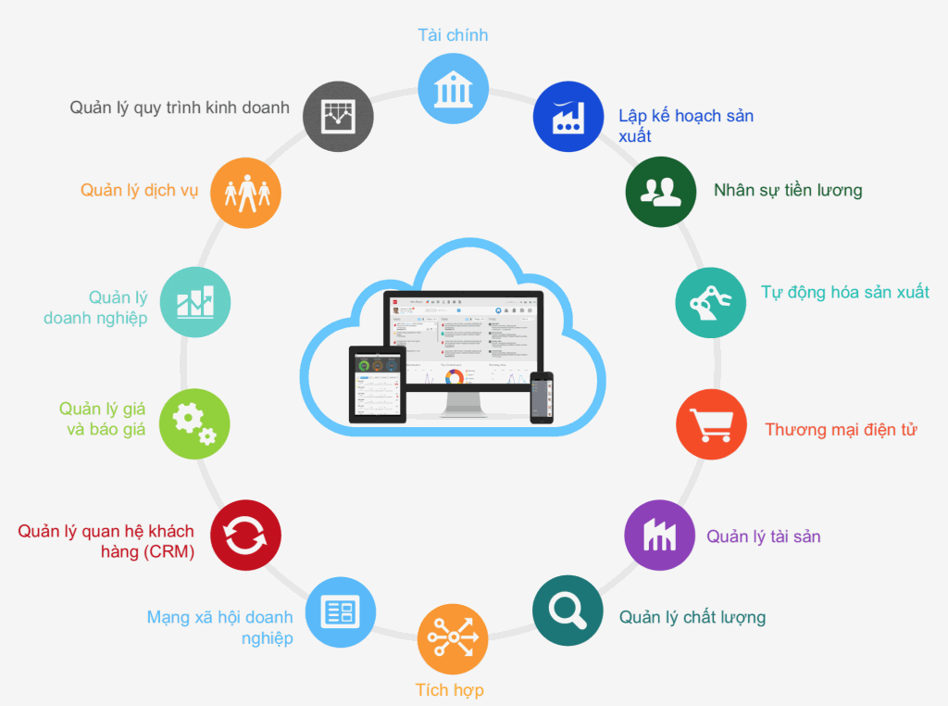
b) Một số nghề thuộc lĩnh vực vận hành
hệ thống công nghệ thông tin
Lĩnh vực vận hành hệ thống công nghệ thông tin cần nguồn nhân lực thuộc các nghề như: Quản trị hệ thống, Quản trị mạng,...

Slide 16
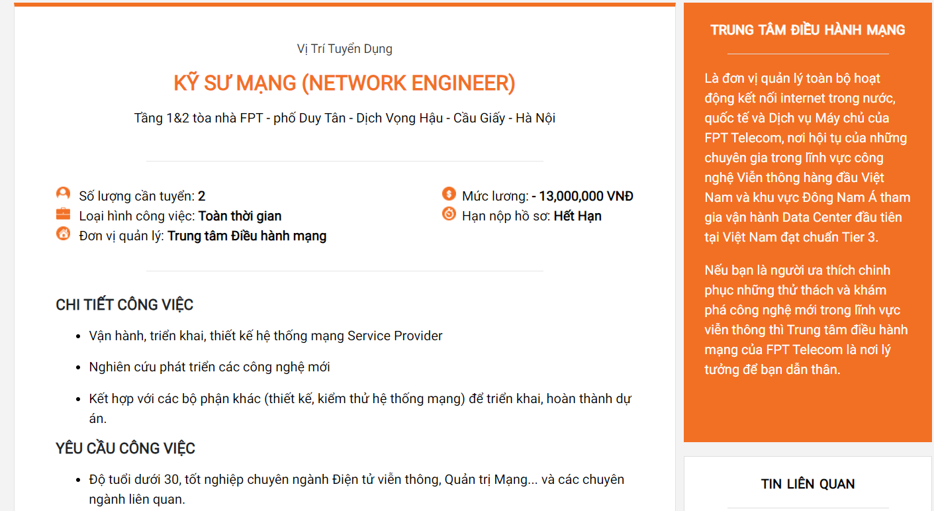
b) Một số nghề thuộc lĩnh vực vận hành
hệ thống công nghệ thông tin
Các chức danh nghề nghiệp thường gặp của những người làm việc trong lĩnh vực này là: quản lí công nghệ thông tin, kĩ sư an toàn thông tin, kĩ sư quản trị mạng, kĩ thuật viên,…

Slide 17
03
Bình đẳng giới
trong các ngành nghề tin học

Slide 18
Trả lời câu hỏi Hoạt động tr. 109 SGK:
Em có đồng ý với lập luận: “Phải giỏi môn Toán và là con trai thì mới nên chọn môn Tin học” hay không?

Slide 19



3. Bình đẳng giới trong các ngành nghề tin học
Dù là nam hay nữ đều có thể chọn các ngành nghề tin học.
Lĩnh vực tin học mở ra rất nhiều ngành nghề, đòi hỏi năng lực trí tuệ, khả năng tư duy sáng tạo khoa học ở nhiều mức độ khác nhau.

Slide 20

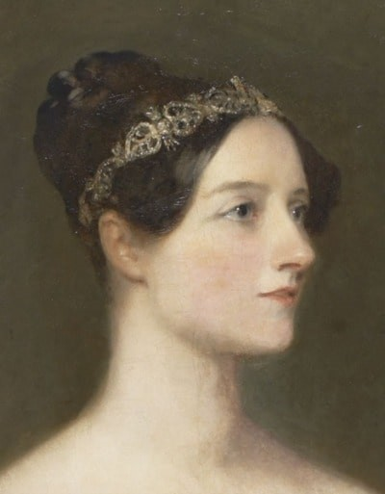
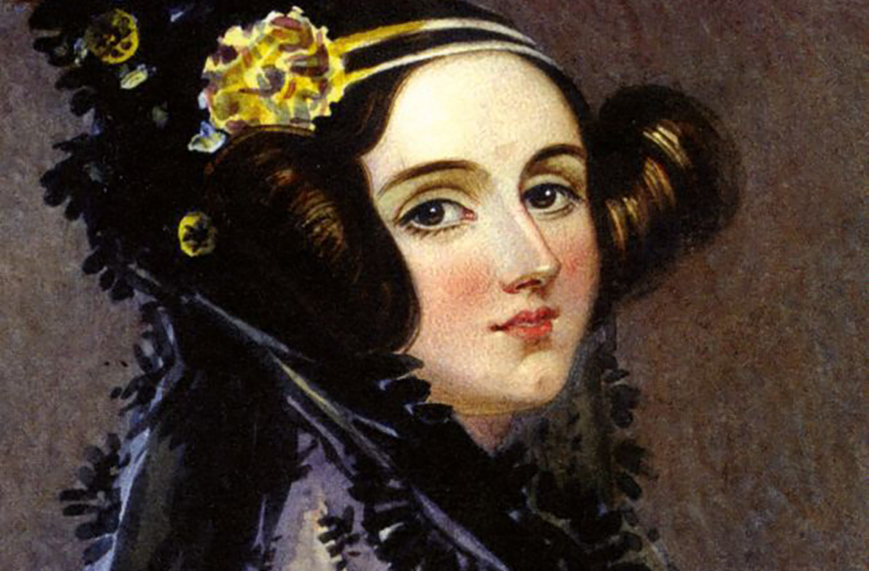
MỞ RỘNG
Người được coi là lập trình viên đầu tiên trên thế giới là một phụ nữ - Bà Ada Lovelace (Anh, 1815 - 1852).

Slide 21
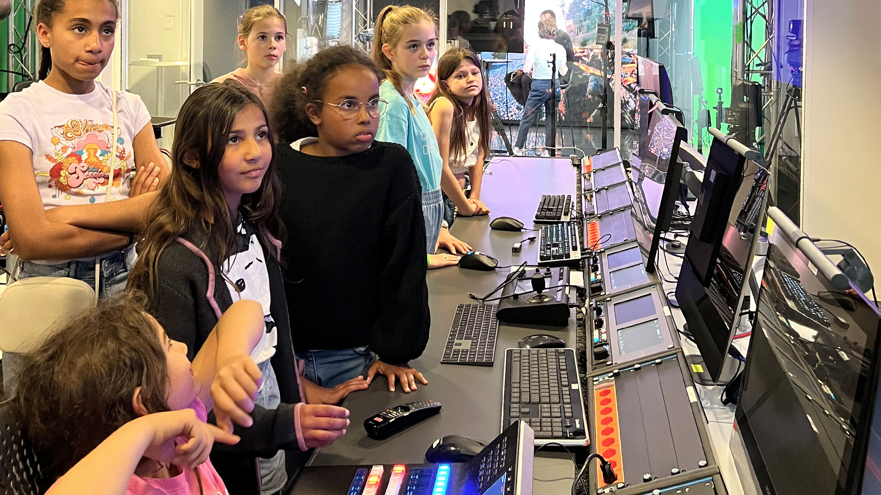

MỞ RỘNG
Ngày Quốc tế trẻ em gái với công nghệ thông tin (International Girls in ICT Day) được tổ chức hàng năm bởi Liên minh Viễn thông Quốc tế của Liên Hợp Quốc (ICU).
Nhiều tổ chức trên thế giới đang tích cực thúc đẩy phụ nữ và trẻ em gái tham gia nhiều hơn vào lĩnh vực tin học

Slide 22

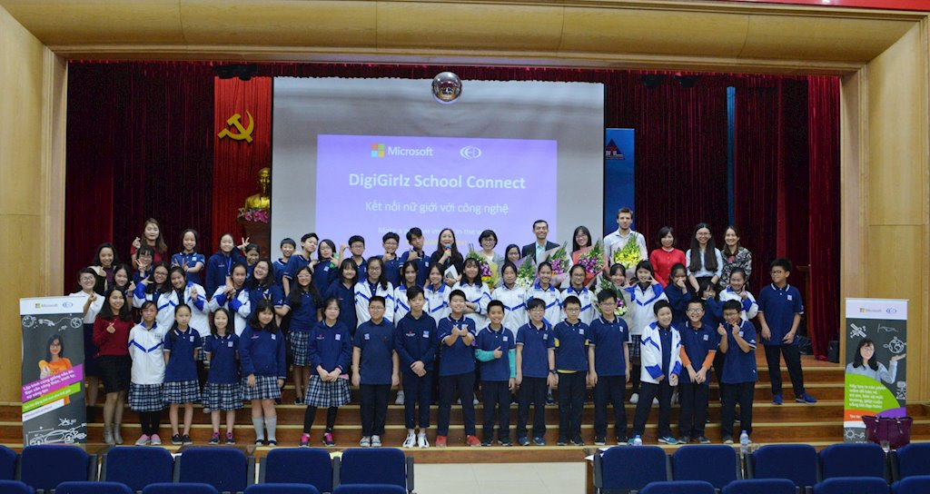
MỞ RỘNG
DigiGirlZ: chiến dịch toàn cầu do tập đoàn Microsoft khởi xướng nhằm truyền cảm hứng các học sinh nữ THCS và THPT theo đuổi các ngành nghề khoa học - công nghệ, trong đó có lĩnh vực tin học.
Sự kiện DigiGirlZ tại Hà Nội ngày 25/4/2019

Slide 23

MỞ RỘNG
Chiến dịch Digigirlz Day của Microsoft:

Slide 24


Trả lời câu hỏi Củng cố tr. 110 SGK:
Câu 1. Lập trình viên là một nghề thuộc lĩnh vực nào của tin học?
Câu 2. Quản trị mạng có phải là một nghề tin học trong cùng lĩnh vực với nghề lập trình viên hay không?

Slide 25




Hướng dẫn trả lời:
Câu 1. Lập trình viên là nghề thuộc lĩnh vực phát triển phần mềm.
Câu 2. Quản trị mạng là một nghề tin học nhưng không trong cùng lĩnh vực với nghề lập trình viên.

Slide 26


Ghi nhớ
Chọn ngành nghề đào tạo có tác động rất lớn đến việc làm nghề gì, đạt trình độ chuyên môn nào trong tương lai.
Có nhiều nghề chuyên môn trong lĩnh vực tin học, ví dụ: Phân tích hệ thống, Lập trình máy tính, Quản trị hệ thống, Quản trị mạng, Xử lí dữ liệu,…
Dù là nam hay nữ đều cần học và có thể học môn Tin học, đều có thể chọn sẽ làm việc trong lĩnh vực tin học.

Slide 27
LUYỆN TẬP
Nhiệm vụ 1
Trò chơi trắc nghiệm
Câu 1. Người phụ nữ được coi là lập trình viên đầu tiên trên thế giới là
A. Marie Curie.
B. Rosalind Franklin.
C. Ada Lovelace.
C. Ada Lovelace.
D. Jane Cooke Wright.

Slide 28
Nhiệm vụ 1
Trò chơi trắc nghiệm
Câu 2. Lĩnh vực phát triển phần mềm cần nhân lực thuộc các nghề
A. Phân tích hệ thống, Quản trị hệ thống,…
B. Quản trị hệ thống, Lập trình máy tính,…
C. Lập trình máy tính, Quản
trị mạng,…
D. Phân tích hệ thống, Lập trình máy tính,…
D. Phân tích hệ thống, Lập trình máy tính,…

Slide 29
Nhiệm vụ 1
Trò chơi trắc nghiệm
Câu 3. Người đứng đầu bộ phận công nghệ thông tin đó là
A. Quản lí công nghệ thông tin.
A. Quản lí công nghệ thông tin.
B. Lập trình viên.
C. Kiến trúc sư phần mềm.
D. Kĩ sư an toàn thông tin.

Slide 30
Nhiệm vụ 1
Trò chơi trắc nghiệm
Câu 4. Ngày Quốc tế trẻ em gái với công nghệ thông tin
(International Girls in ICT) được tổ chức bởi
A. Tổ chức Lao động quốc tế.
B. Liên minh Bưu chính
quốc tế.
C. Tổ chức Sở hữu trí tuệ
thế giới.
D. Liên minh Viễn thông
quốc tế.
D. Liên minh Viễn thông
quốc tế.

Slide 31
Nhiệm vụ 1
Trò chơi trắc nghiệm
Câu 5. Việc nào sau đây cho sự bất bình đẳng giới trong
sử dụng máy tính và ứng dụng tin học?
A. Công ti tin học X tuyển nhân viên 4 nam 3 nữ lập trình Python.
B. Tổ chức hoặc doanh nghiệp muốn có thêm nguồn nhân lực.
C. Công ti X chỉ tuyển nam nhân viên vào vị trí thiết kế đồ họa.
C. Công ti X chỉ tuyển nam nhân viên vào vị trí thiết kế đồ họa.
D. Lương của nhân viên nam A cao hơn lương của nhân viên nữ B.

Slide 32

Nhiệm vụ 2
Trả lời câu hỏi phần Luyện tập SGK tr. 110
Câu 1
Hãy kể tên một số ngành đào tạo hướng đến việc làm trong lĩnh vực tin học.
Câu 2
Hãy kể tên một số nghề chuyên môn trong lĩnh vực tin học.

Slide 33
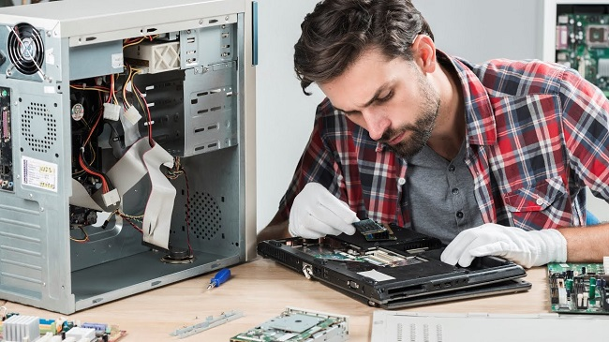


Hướng dẫn trả lời:
Câu 1
Các ngành đào tạo thuộc nhóm ngành như “Máy tính và công nghệ thông tin”, “Công nghệ kĩ thuật điện tử – viễn thông” hay “Kĩ thuật điện tử – viễn thông” hướng đến việc làm trong lĩnh vực tin học.

Slide 34


Hướng dẫn trả lời:
Câu 2
Lĩnh vực phát triển phần mềm có các nghề như: Phân tích hệ thống, Lập trình máy tính.
Lĩnh vực vận hành hệ thống công nghệ thông tin có các nghề như: Quản trị hệ thống, Quản trị mạng.

Slide 35




VẬN DỤNG
Sau này em muốn làm nghề gì? Theo em, nghề ấy có thể làm việc ở những lĩnh vực nào trong nền kinh tế xã hội?

Slide 36
HƯỚNG DẪN VỀ NHÀ
01
Ôn lại kiến thức đã học.
02
Hoàn thành bài tập phần Vận dụng.
03
Tìm hiểu Bài đọc thêm. Những điều cần biết về nghề công nghệ thông tin ở Việt Nam tr. 110 SGK.

Slide 37
CẢM ƠN CÁC BẠN ĐÃ CHÚ Ý
LẮNG NGHE, HẸN GẶP LẠI!
Các em còn câu hỏi nào không?

